Slide 1

Сайт для музыкального коллектива
Тимсипирит

Slide 2


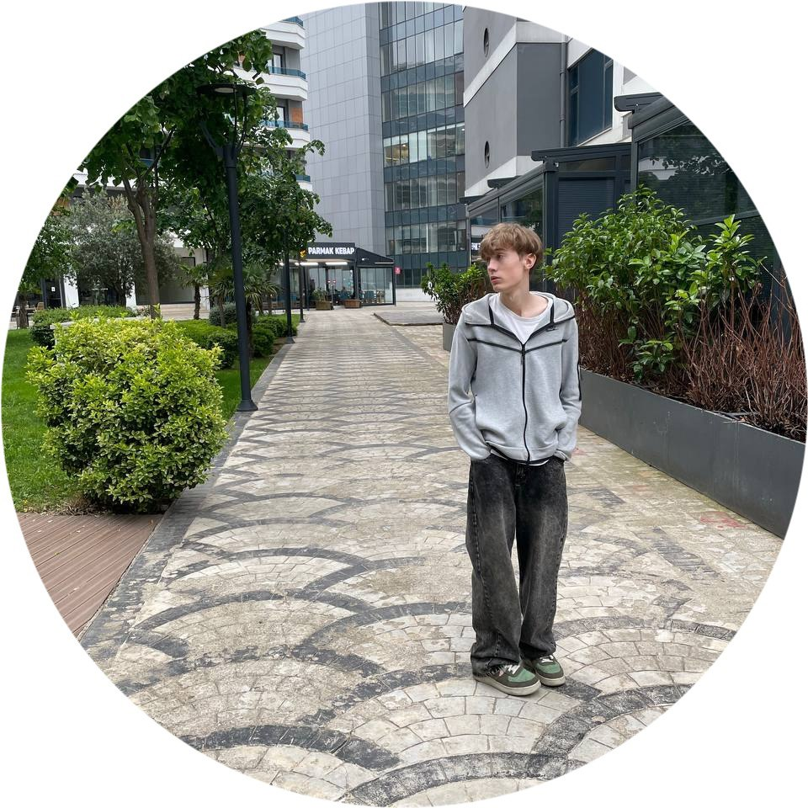

Участники
Тимлид (Александр) - координирует действия команды, следит и напоминает команде о дедлайнах
Разработчик (Александр) - отвечает за код и преобразование схем, макетов в продукт и тд.
Разработчик-дизайнер (Михаил) - воплощатель планов (которые составили аналитик, тимлид)
Аналитик (Марк)
- рекомендует решения команде, помогает тимлиду передать общий замысел команде через схемы и слайды и т. д.

Slide 3
Проблематика
Музыкальные группы сталкиваются с несколькими проблемами, которые часто приводят их к созданию собственного сайта:
Недостаток контроля над контентом
Трудности с коммуникацией с фанатами
Проблемы с прослушиванием
Креативный дизайн и юзабилити

Slide 4
Решение
Полное управление публикацией музыки, видео и новостей
Прямое взаимодействие через сайт, соцсети и рассылки
Интеграция аудиоплееров и ссылок на стриминговые сервисы
Визуально привлекательный, удобный и адаптивный интерфейс

Slide 5
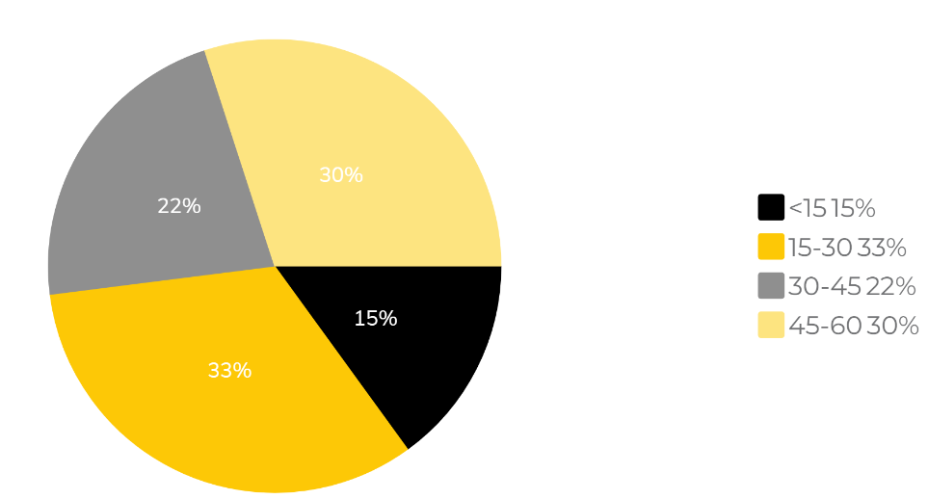
Целевая аудитория
Аудитория напрямую зависит от вкуса, но у группы имеется определенные темы текстов.
Культурные активисты
Поклонники специфической эстетики
Люди, интересующиеся темами технологий
Преобладает возраст молодежи

Slide 6
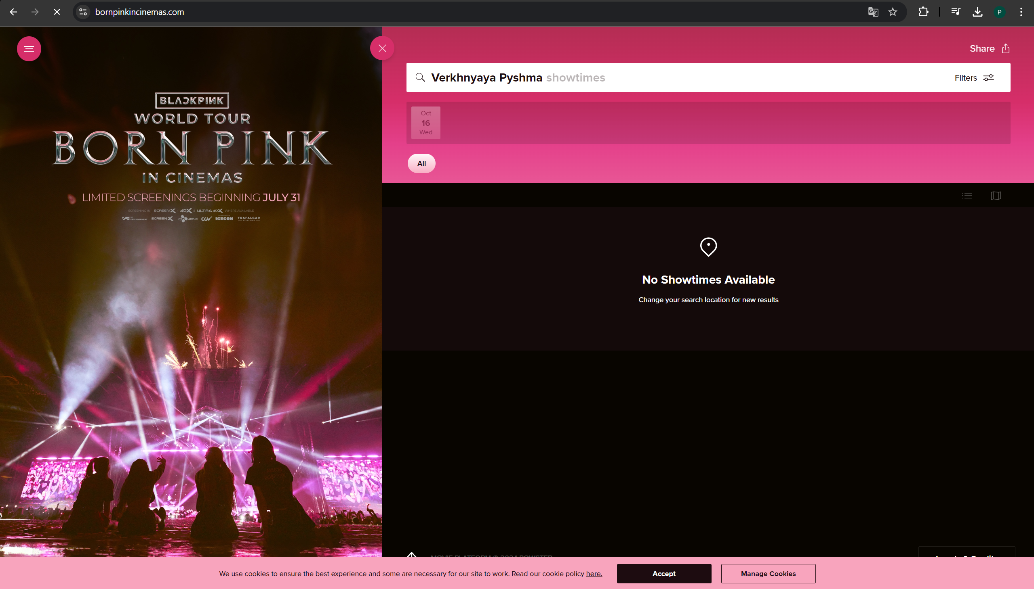
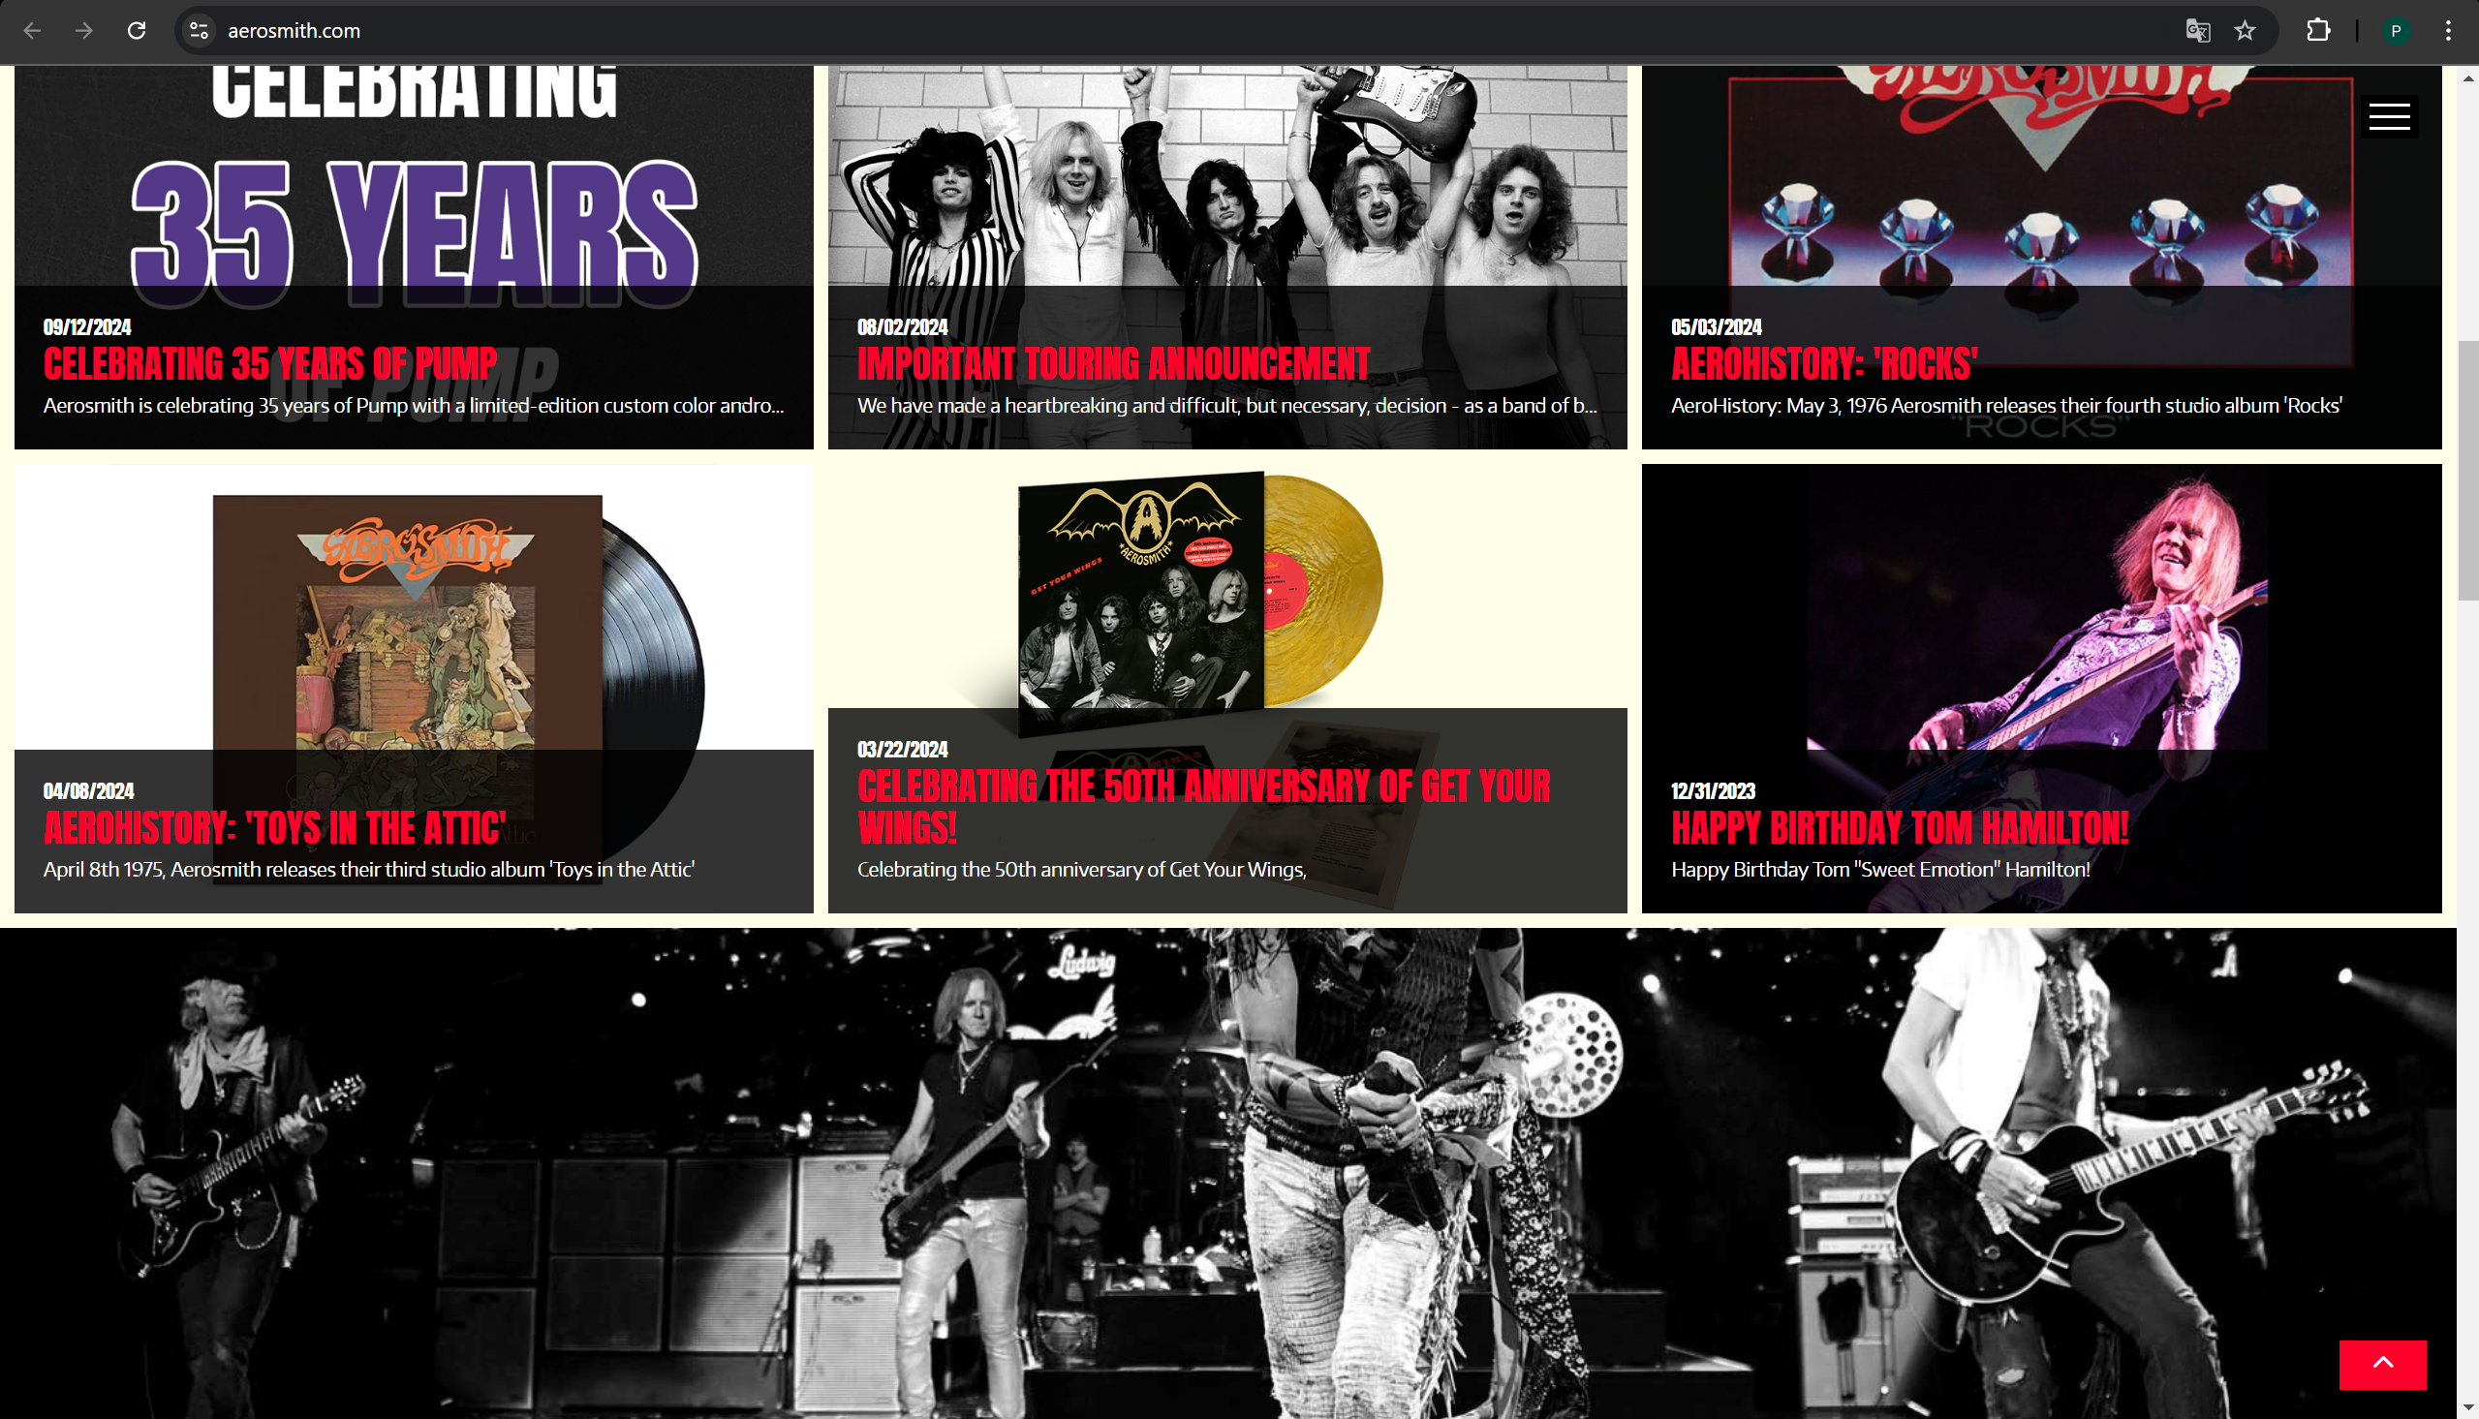
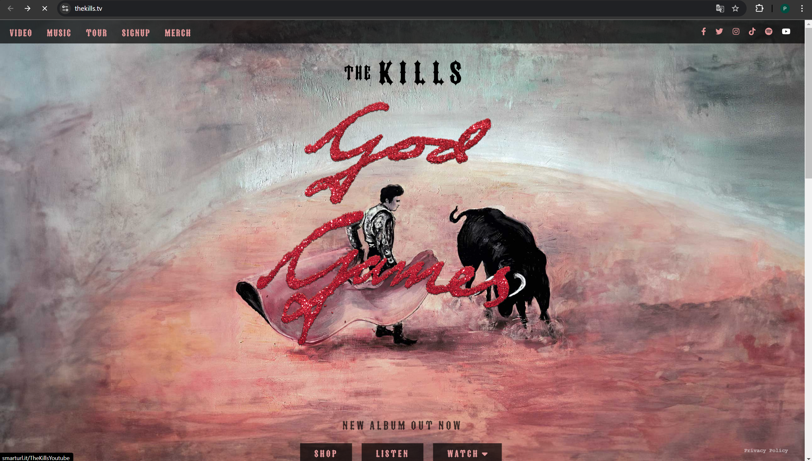
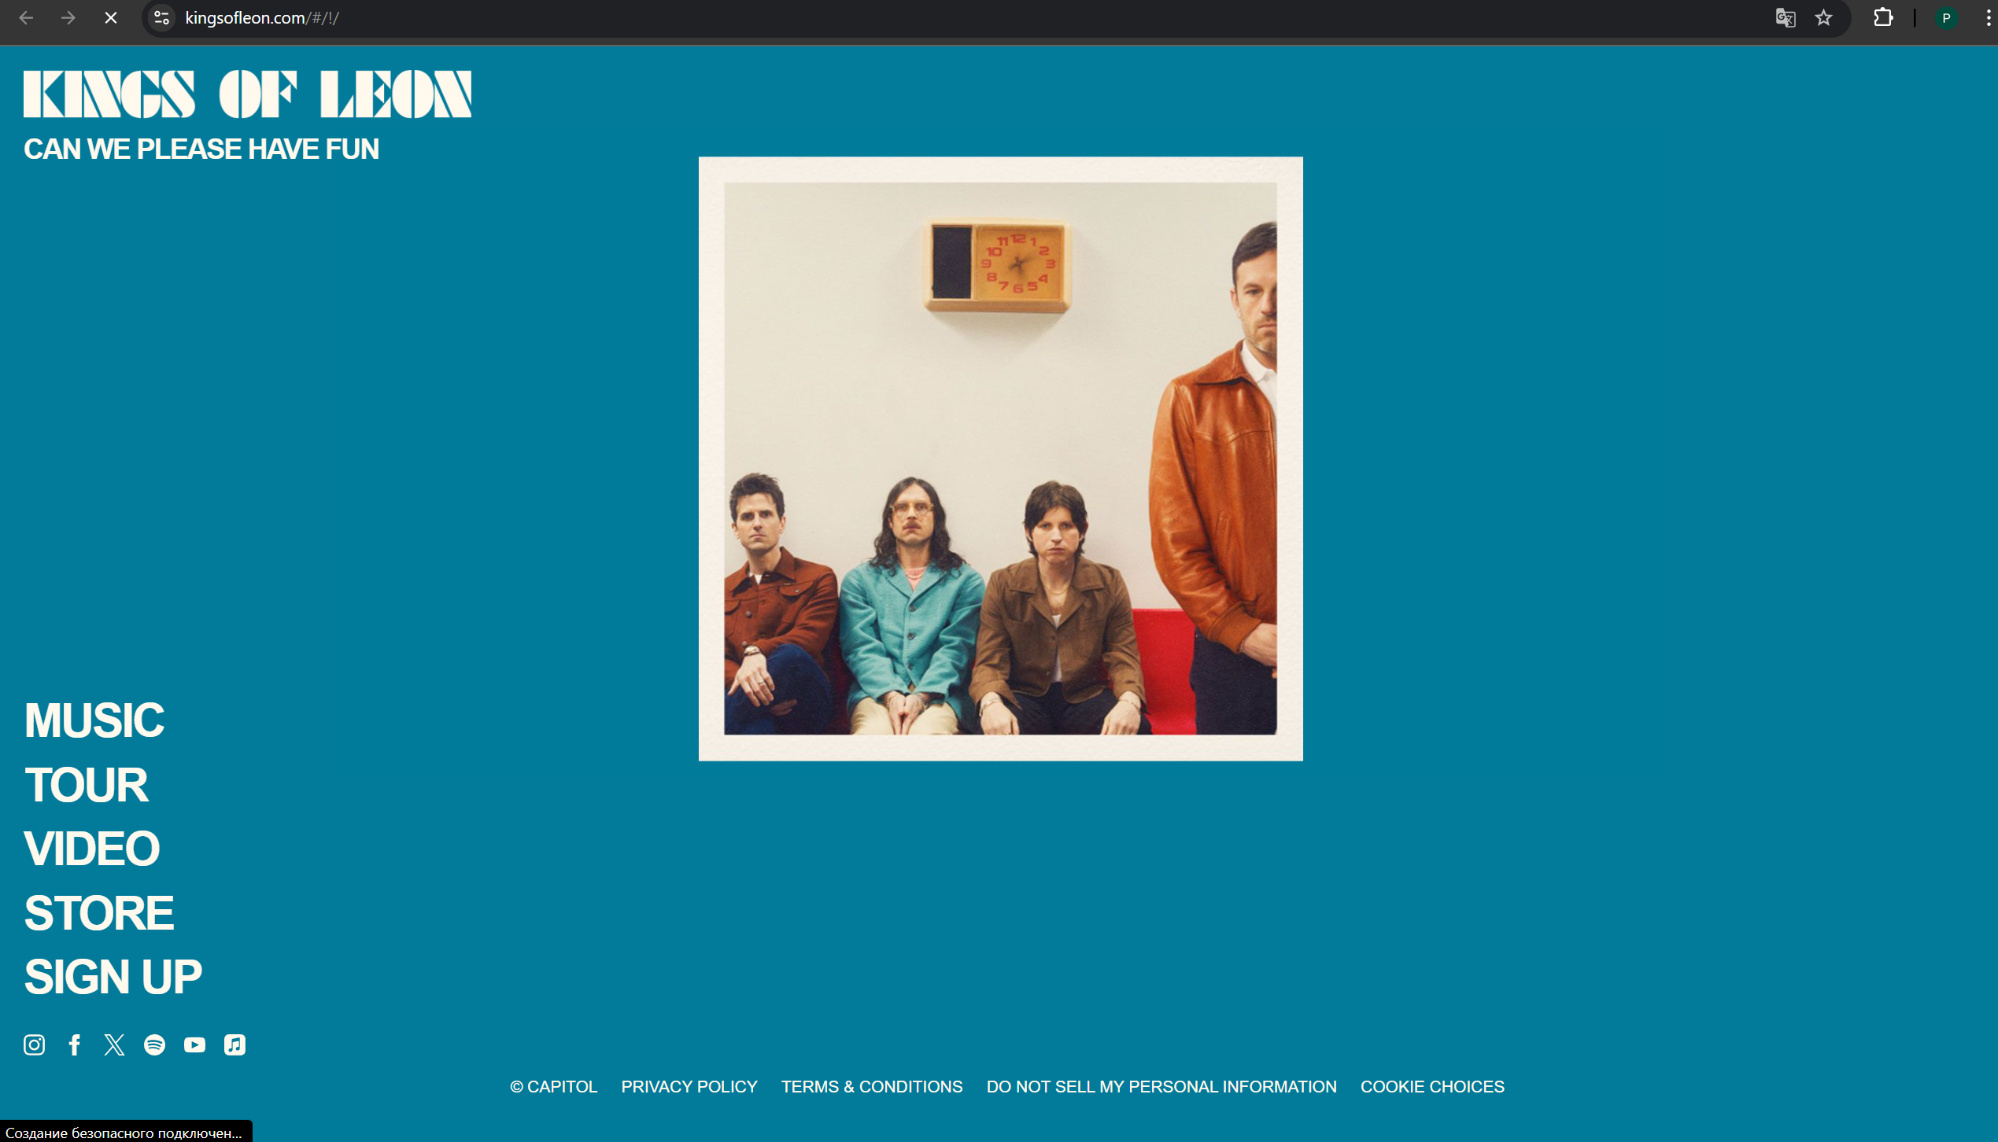
Аналоги
Узконаправленный сайт (подходит только для брони мест в кинотеатре и не более)
Сложная навигация (запутанная структура сайта, затрудняет потребление контента)
Медленная загрузка страниц (высокая доля отказов из-за нетерпеливости гостей на сайте)
Пустой сайт (в нем нет необходимости, он имеет никакой потребности в посещении)

Slide 7
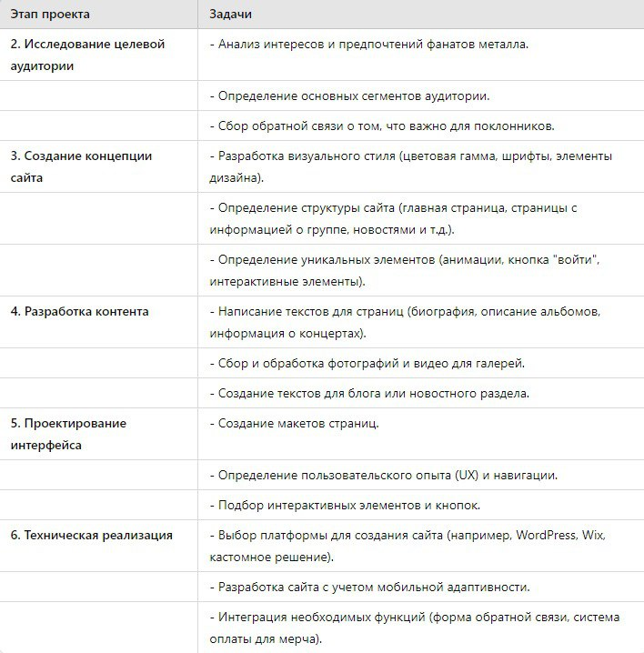
Беклог (задачи)

Slide 8
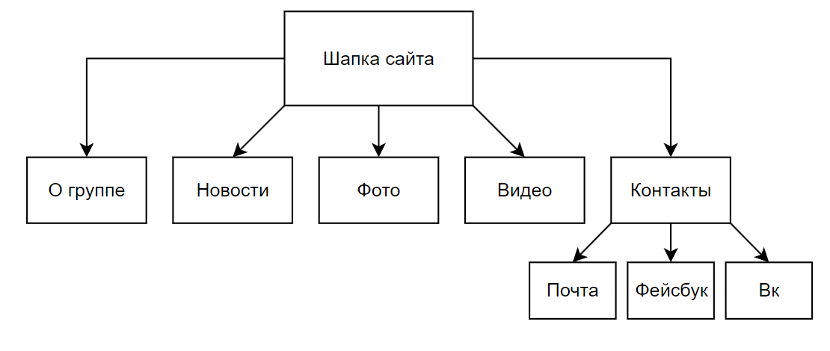
Схема работы сайта

Slide 9


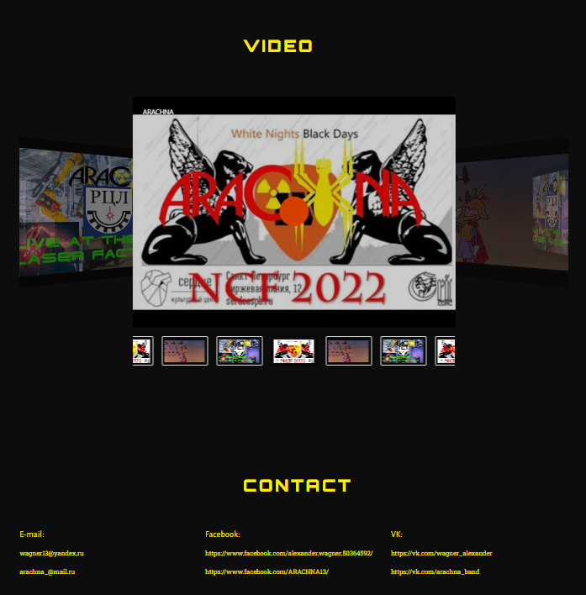
Статистика
С чем мы имеем дело

Slide 10


Как решили изменить

Slide 11




Разработка

Slide 12
Рефлексия
Появилось четкое видение будущего продукта
Познакомились с новыми технологиями
Прокачали существующие навыки

